Slide 1
POLİGON MODELLEME

Slide 2
Modelleme
Maya’da bir nesneyi ya da karakteri oluşturmanın farklı yöntemleri vardır.
Bu yöntem ne olursa olsun bir objeyi oluşturma aşamasına modelleme denir.
Günümüzde Maya içerisinde en çok tercih edilen modelleme yöntemi Polygonal Modelleme yöntemidir.
Diğer bir modelleme yöntemi ise Nurbs Modellemedir.

Slide 3
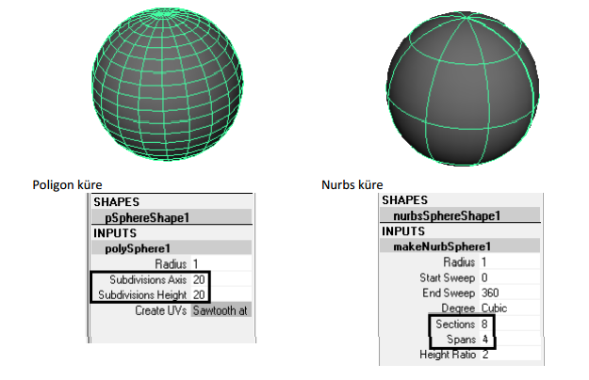
Modelleme
Poligon ve Nurbs modelleme arasındaki farkı anlamak için aşağıdaki küre incelenebilir.

Slide 4
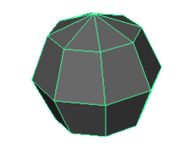
Poligon Modelleme
Görülebileceği gibi aynı biçimi elde edebilmek için soldaki kürede daha fazla bölümleme çizgisine ihtiyaç duyulmaktadır.
Soldaki küre sağdaki kadar bölümlemeye ayrıldığında (subdivision axis=8 ve subdivision height=4) elde edilen biçim eğrisellikten uzaklaşıp düzlemsel bir forma dönüşmektedir.

Slide 5
Poligonun Temel Bileşenleri
Verteks/nokta: Poligonun en küçük birimidir. En sık karşılaşılan poligonlar üç noktadan meydana gelir. Dört veya daha fazla noktadan meydana gelen poligonlar da bulunur.
Kenar: İki noktayı bağlayan çizgilerdir.
Yüz: Poligonun görsel sunumudur. Obje render edildiğinde gördüğümüz kısmıdır. Poligonun yüzey niteliklerini yansıttığı kısmıdır.

Slide 6
Poligonlarin avantajlari
İstenildiğinde düşük çözünürlükle başlayan bir modelleme işlemi hızlı şekilde yüksek çözünürlüklü hale getirilebilir.
Bu sayede modelin daha fazla detay isteyen kısımlarına istenen hassasiyette detay ilave edilebilir.
Model değişken poligon ağı yoğunluğunda çalışılarak meydana getirilebilir.
Bu çalışma şekline subdivision modelleme adı da verilir.
Bu işlem NURBS’lerde çok zordur.
Yüksek çözünürlüklü bir ağ yaratmak için tüm spline ağı üzerinde tek tek değişiklik yapmak gerekir.
Bu da render işini ve düzenlemeyi zorlaştırır.

Slide 7
Poligonlarin dezavantajlari
Düzgün eğriler meydana getirmek poligonların en büyük sorunlarıdır.
Bu eğriler meydana getirilse dahi bunları gerektiğinde düzenlemek ciddi bir işlem gerektirir ve buna rağmen elde edilen şekil istenen doğruluk ve hassasiyette olamayabilir.

Slide 8
Poligonlarin kullanim alanlari
Poligonlar genellikle karmaşık ve doğal organik şekilleri (doğanın meydana getirdiği) meydana getirmek için daha uygundur.
Doğal şekiller tamamen hatasız ve mükemmel görünümlü değildir.
Bu alanlar aşağıdaki gibidir:
  Detaylı yaratık ve karakterler: Farklı çözünürlük modlarında çalışmak mümkündür. Böylece çok sayıda detay eklenebilir.
  Doğal organikler: Tüm bitki tipleri. Poligonlar yapraklar, ağaç budakları, kayalar, dağ, vadiler, göller ve ahşap evler, taş duvarlar, çakıltaşı yollar, tomruk kabinler gibi doğal yapılar için çok uygundur. Bu şekilde tamamen pürüzsüz ve hatasız değildir. İçinde asimetrik oluşumlar, aşınmış yüzeyler, kaotik yüzey ve detaylar bulundurur.
  Lineer modeller: Mobilya, bilgisayar ekipmanı, binalar, caddeler gibi lineer modellerde kullanılır. Bu nesneler azsayıda eğri ve çok miktarda düz yüzeyden meydana gelir.

Slide 9
Poligonlarin kullanim alanlari
Poligonlar, çok fazla eğriler içeren ve üretiminin de yapılması düşünülen arabalar, karmaşık motorlar, mekanik aygıtlar için uygun değildir.
Bu endüstriyel ürünler yüksek hassasiyet istemekte ve sonsuz çözünürlüğe (sonsuz zoom yapılarak aynı netlikte detayları görmek) sahip olmaktadır.
Bu şekilleri poligonlarla çizmek aynı hassasiyeti sağlamaz.
Özellikle bu ürünlerin üretimi de sürecin bir parçası olabileceği için hassasiyet ve doğruluk çok önemlidir.

Slide 10
Poligon Oluşturma Yöntemleri
Maya’da poligon meydana getirmenin iki yolu bulunur:
  Primitifleri kullanmak ve bunlar üzerinde değişiklik yapmak
    Bu alternatifte Create>Polygon Primitives menüsü altında bulunan şekiller ilgili seçenekleri ayarlanarak oluşturulurlar.
  Poligon objelerini elle oluşturmak.
    Mesh>Create Polygon Tool seçilir.
    Tıklanan yerlerde poligon verteksleri oluşur.
    Bitirmek için Enter tuşuna basılabilir.

Slide 11
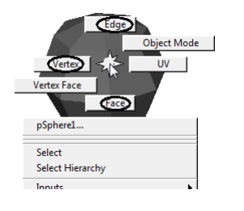
Poligon Düzenleme İşlemleri
Poligon düzenleme işlemleri tüm obje üzerinde veya bileşenlerine uygulanabilir.
Bir poligon modelin üzerinde düzenleme amaçlı en sık kullanılan bileşenler Vertex, Edge ve Face’dir.
Obje üzerine sağ tıklanarak açılan marking menüde bu bileşenlere erişilir.
Move, Rotate ve Scale gibi standart transformasyon komutları veya Edit Mesh menüsünden bulunan diğer düzenleme komutları uygulanabilir.

Slide 12
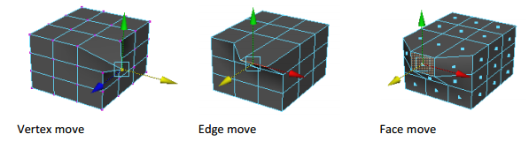
Poligon Düzenleme İşlemleri

Slide 13
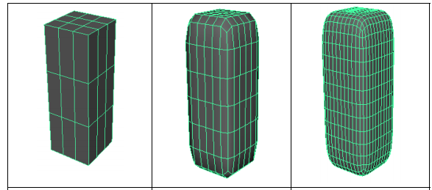
Obje Yumuşatma Komutlari
SMOOTH
  Mesh>Smooth komutu uygulandığı objenin köşelerini yuvarlama etkisi yaratır.
  Her uygulandığında objenin içerdiği poligon sayısını 2 katına çıkarır.
  Bu şekilde poligon sayısı arttırılan objeler üzerinde bütünü etkileyecek hareket güçleştiği için poligon sayısını makul bir değerde tutmak gereklidir.

Slide 14
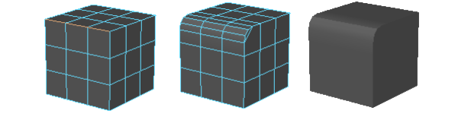
Obje Yumuşatma Komutlari
BEVEL
  Edit Mesh>Bevel komutu kenar, köşe ve yüzleri yuvarlatmak için kullanılır.
  Aşağıdaki şekilde kenarlar seçilerek Bevel komutu uygulanmış ve kenarlar yuvarlatılmıştır.

Slide 15
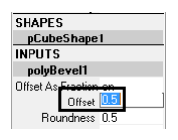
Obje Yumuşatma Komutlari
BEVEL
  Obje modunda Channel Box üzerinde PolyBevel1 seçilip Offset değeri ile oynayarak yuvarlanma ölçüleri değiştirilebilir.

Slide 16
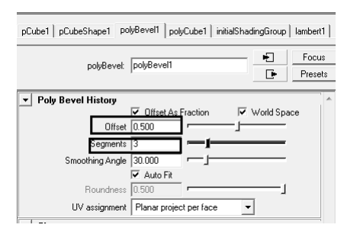
Obje Yumuşatma Komutlari
BEVEL
  Bundan daha etkileşimli diğer yöntem ise Attribute Editör’de ilgili kaydıraçlarla oynamaktır.
  Örneğin segment sayısı arttılarak yuvarlanma katsayısı arttırılabilir.

Slide 17
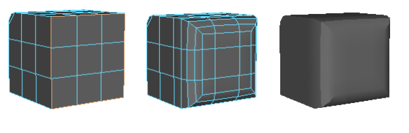
Obje Yumuşatma Komutlari
BEVEL
  Aşağıdaki örnekte de aynı yönde bulunan çok sayıda kenar seçilerek komut uygulanmıştır.

Slide 18
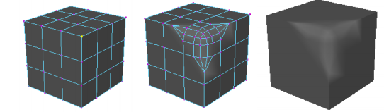
Obje Yumuşatma Komutlari
BEVEL
  Vertex üzerine Bevel uygulandığında noktalardan üçgen meydana gelir. Attr. Edi. Offset değeri ile oynanarak yuvarlama alanın dağılımı düzenlebilir.

Slide 19
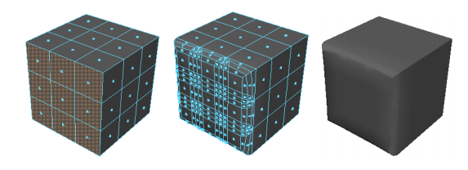
Obje Yumuşatma Komutlari
BEVEL
  Face seçilerek de bevel uygulanabilir.

Slide 20
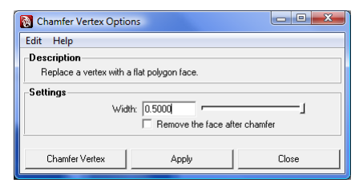
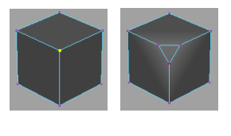
Obje Yumuşatma Komutlari
CHAMFER VERTEX
  Edit Mesh>Chamfer Vertex komutu yüzey üzerinde yer alan ve ona komşu olan alanları yuvarlar.
  Burada bu kısmın silinmesine ilişkin bir seçenek de bulunur.

Slide 21
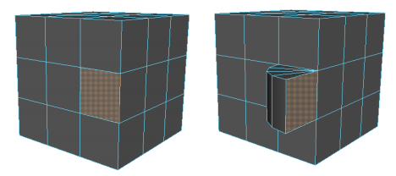
Obje Yumuşatma Komutlari
WEDGE FACE
  Edit Mesh>Wedge Face yüzü bir kenar etrafında döndürme imkanı verir.
  Bu işlem için ilgili yüz ve kenar ikisi birden seçilir ve komut o şekilde uygulanır.
  Attr. Edit. polyWedgeFace1 seçilerek Wedge Angle ile dönme açısı Divisionsile bölümleme adeti değiştirilebilir.

Slide 22
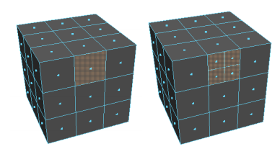
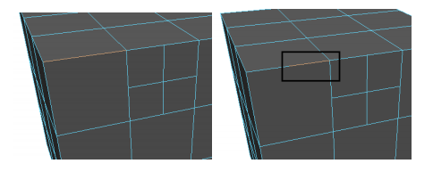
Detay Ekleme Komutlari
ADD DIVISION
  Zaman zaman poligon objeler üzerinde daha detaylı düzenlemeler gerçekleştirmek için bunları daha alt bölümlere ayırmak gerekebilir.
  Bunun için genellikle yüzler seçilerek kullanılır.
  Komut uygulanmaya devam ettikçe bölümleme sayısı artar.
  Elde edilecek yüzler triangle (üç kenarlı) veya quad (dört kenarlı) olacak şekilde meydana getirilebilir.
  Komuta Edit Mesh menüsünden erişilir.
            Komut seçilen kenar üzerine uygulandığında kenarı ikiye ayırır:

Slide 23
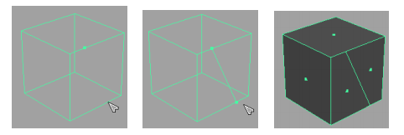
Detay Ekleme Komutlari
SPLIT POLIGON TOOL
  Bir poligon yüzeyi daha kontrollü bir şekilde bölmek için Edit Mesh>Ineractive Split Tool kullanılır.
  Bu işlem için poligon obje seçilir.
  Ayırma işleminin gerçekleşeceği kenar seçilir.
  Diğer bir başka komşu kenara tıklanır ve bu ikinci nokta istenilen yere sürüklenir ve tamamlanır.
  Enter tuşu işlemi bitirir.

Slide 24
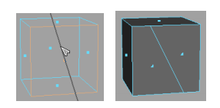
Detay Ekleme Komutlari
CUT FACES TOOL
  Poligon yüzü ayırmanın bir başka yolu Edit Mesh>Cut Faces Tool kullanmaktır.
  Poligon objesi veya yüzünün seçilmesinden sonra komut girilir.
  Önce kesim işleminin olacağı yere tıklanır sonra etkileşimli kesme kılavuzu hareket ettirilir, fare bırakıldığında kılavuz çizgisinin yer aldığı yerden yüzey kesilir.

Slide 25
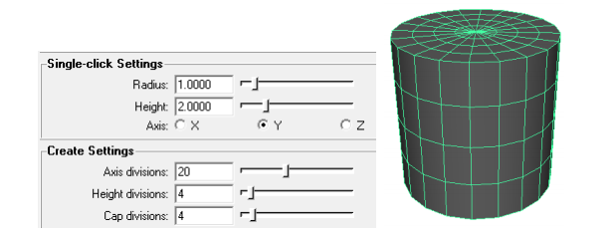
Detay Ekleme Komutlari
EDGE LOOP
  Poligonların çözünürlüğünü arttırarak istenen bölgelerin daha kolay düzenlenmesini sağlamak için kullanılır.
  Aşağıdaki ayarlarla silindiri meydana getirelim..
    Create>Polygon Primitives>Cylinder ayarları

Slide 26
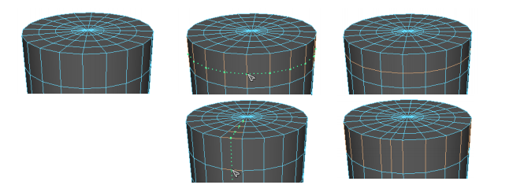
Detay Ekleme Komutlari
EDGE LOOP
  Edit Mesh>Insert Edge Loop Tool tıklanılan yönde ilave bölümleme çizgisi meydana getirir.
  Dikey yönde ekleme yapmak için yatay çizgilere, yatay yönde ekleme yapmak için ise dikey çizgilere tıklama yapılır ve çizgi istenen yere taşınıp bırakılır.

Slide 27
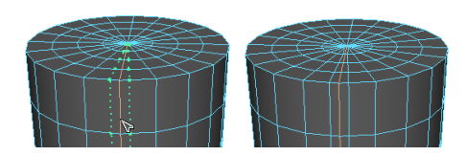
Detay Ekleme Komutlari
EDGE LOOP
  Edit Mesh>Offset Edge Loop Tool ise aynı işlemi tıklanan çizginin her iki yönünde de aynı anda bölümleme yaparak gerçekleştirir.

Slide 28
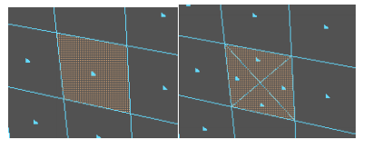
Detay Ekleme Komutlari
POKE FACE
  Edit Mesh>Poke Face komutu seçilen yüzden köşegenler geçirerek dört parçaya böler.

Slide 29
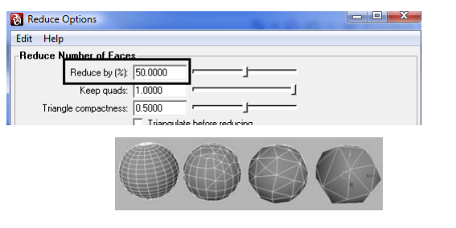
Poligon Düzeltme Komutlari
CLEANUP
  Poligon objelerle ilgili olabilecek aynı düzlemde olmayan yüzler (non‐planarfaces), sıfır uzunlukta kenarlar (zero‐length kenarlar) vb. sorunlar Mesh>Cleanup komutu ile kaldırılabilir.
REDUCE
  Toplam poligon sayısının çok fazla olduğu durumlarda düzenleme yapmak ve render almak zorlaşabilir.
  Bunun için poligon sayısı Mesh>Reduce komutu ile azaltılabilir.
  Aşağıdaki şekillerde her seferinde poligon sayısı %50 azaltılarak oluşturulmuştur.

Slide 30
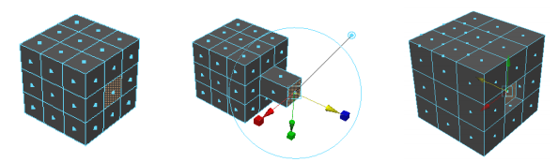
Düzenleme Komutlari
EXTRUDE
  Edit Mesh>Extrude komutu en sık kullanılan poligon modelleme aracıdır.
  Seçilen Vertex, Face ve Edge bileşenini Move, Rotate ve Scale komutları ile desteklenecek şekilde uzatır veya içer doğru çekilmesini sağlar.

Slide 31
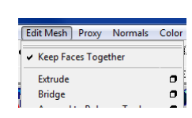
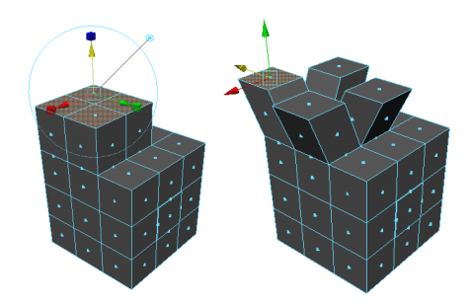
Düzenleme Komutlari
EXTRUDE
  Edit Mesh komutu uygulanırken aşağıdaki Keep Faces Together işaretli olduğunda birden fazla bileşen üzerine bu komut uygulandığında extrude eden nesnelerin bir blok halinde hareket etmeleri sağlanır.
  İşaret kaldırıldığında Extrude işlemi uygulandıktan sonra aşağıda olduğu gibi bu bileşenler istenilen şekilde hareket ettirilebilir.

Slide 32
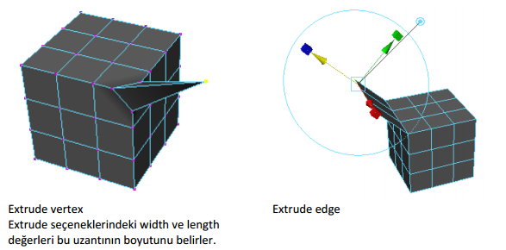
Düzenleme Komutlari
EXTRUDE
  Ayrıca vertex ve face üzerine bu komut uygulanabilir:

Slide 33
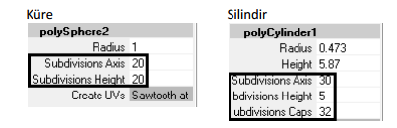
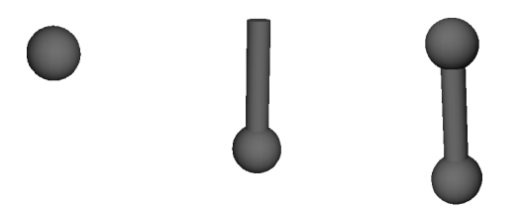
Düzenleme Komutlari
COMBINE/SEPARATE
  Mesh>Combine iki ya da daha fazla objeyi tek bir obje haline getirir.
  Aşağıda yer alan biçimi meydana getirelim.
  Önce küre, sonra silindir meydana getirilir.
  Küreden bir kopya yapılıp yukarı taşınır.
  Hepsi seçilerek Combine komutuyla birleştirilir.
  Mesh>Separate komutu ise birleşen objeleri ayırmak için kullanılır.

Slide 34
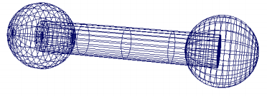
Düzenleme Komutlari
COMBINE/SEPARATE
  Oluşan biçime telkafes (wireframe) görüntüle memodunda bakıldığında elde edilen sonucun sadece şekillerin birleşimi olduğu, model üzerinde herhangi bir değişiklik gerçekleşmediği görülebilir.

Slide 35
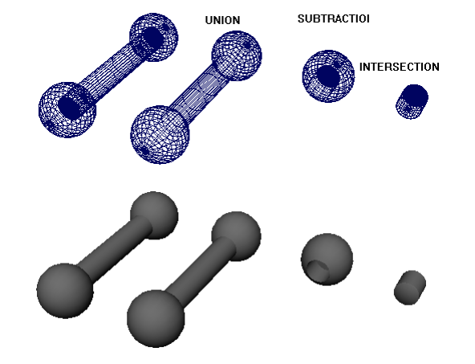
Düzenleme Komutlari
BOOLEANS
  Mesh>Booleans menüsü ile ulaşılır.
  Şekillerden ek şekil elde etmek (Union), iki şekil arasındaki farkı bulmak (difference) veya iki şeklin kesişimini elde etmek için kullanılır.
  Ancak burada Nurbs modellemeden farklı olarak tüm Booleans komutları için iki poligon objesi seçilir ve komut uygulanır.
  İkiden fazla obje üzerinde uygulanmaz.
  Önceki şekili Separate ile ayıralım ve üç kopya meydana getirelim.

Slide 36
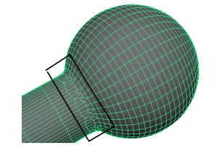
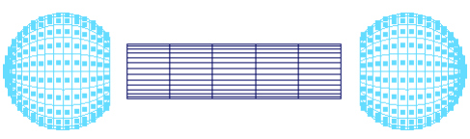
Düzenleme Komutlari
BOOLEANS
NOT:
  Bu şekilde elde edilen geometriler tırtıklı sonuçlar verebilmektedir.
  Bu durum objeye Smooth uygulandığında ortaya çıkar.
  Boolean yüzeyler düzgün birleşmez.
  Bu durumlarda verteksler manual olarak bir araya getirilmelidir.
  Genellikle Merge komutundan faydalanılır.

Slide 37
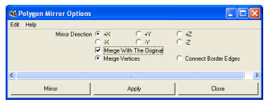
Simetri alma ve kopyalama İşlemleri
MIRROR GEOMETRY
  Poligon objelerinden simetri almak: Mesh>MirrorGeometry komutu seçilen poligondan kopya simetrisini almak için kullanılır.
  Bu komut sadece objeler üzerinde çalışır.
  Yüz, bölüm(segment) veya verteks gibi bileşenlerde çalışmaz.
  Seçenekler düğmesine basarak simetri yönü
  veya orijinal ile birleştirilip birleştirilmeyeceğine
  karar verilir.
  Birbirine bağlı poligonlar Polygon>Separate komutu ile ayrılabilirler.

Slide 38
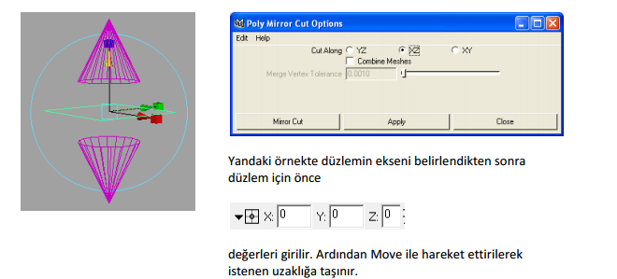
Simetri alma ve kopyalama İşlemleri
MIRROR CUT
  Mesh>Mirror Cut komutu bir düzlem oluşturarak seçilen objeyi bu düzlemin iki yanında oluşturur.
  NOT: Bu düzlemin daha sonra silinmesi simetri alınan kopyanın da ortadan kalkmasına neden olur. Bunun yerine objeler seçilip Edit>Delete by Type>History ile geçmiş silinir ve düzlem ondan sonra silinir.

Slide 39
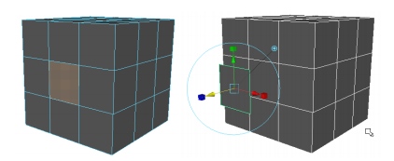
Simetri alma ve kopyalama İşlemleri
DUPLICATE FACE
  Bir ya da daha fazla yüz seçiliyken Edit Mesh>Duplicate Face komutunu kullanarak seçilen yüzlerin kopyası yaratılır.

Slide 40
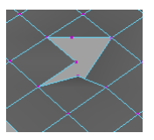
Simetri alma ve kopyalama İşlemleri
Poligonlarda boşluk yaratmak ve doldurmak
  Poligonlarda boşluk yaratmanın çeşitli yöntemleri bulunmaktadır.
    Bir verteksi ayırmak: Edit Polygon>Split Vertex komutuyla seçilen vertekse gelen kenarlar için ayrı bir verteks oluşturur. Daha sonra boşa tıklanıp bu verteksler seçilip hareket ettirilerek boşluk yaratılabilir. Aşağıdaki örnekte bu verteksler tek tek taşınmıştır.

Slide 41
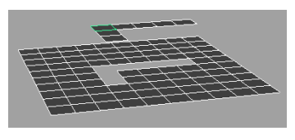
Simetri alma ve kopyalama İşlemleri
Poligonlarda boşluk yaratmak ve doldurmak
  Poligonlarda boşluk yaratmanın çeşitli yöntemleri bulunmaktadır.
    EXTRACT:
      Yüz çıkarmak: Bir poligonda yüz(ler) seçilerek Mesh>Extract komutu uygulandığında bu yüzler poligon objesinden ayrılır. Bu komutu seçenek kutusunda bir offset değeri, transformasyon değeri ve hareket yönü tanımlanabilir.

Slide 42
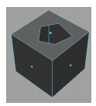
Simetri alma ve kopyalama İşlemleri
Poligonlarda boşluk yaratmak ve doldurmak
  Poligonlarda boşluk yaratmanın çeşitli yöntemleri bulunmaktadır.
    MAKE HOLE TOOL:
      Poligon obje üzerinde çizilen veya ona projeksiyon olan yüzü poligon yüzden çıkartmak için kullanılır.
      Bir yüz üzerinde (live objectile) bir poligon Mesh>Create Polygon Tool yaratılır ve her iki şekil Mesh>Combine ile birbirine bağlanır.
      Mesh>Make Hole Tool komutu bileşen modunda çalıştırılır; üzerinde boşluk açılmak istenen yüz seçilir (iki defa tıklanarak) sonra boşluğu açacak yüz seçilir.
      Enter tuşuna basarak işlem bitirilir.
      Sonuç shading modunda gösterilir.

Slide 43
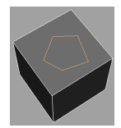
Simetri alma ve kopyalama İşlemleri
Poligonlarda boşluk yaratmak ve doldurmak
  FILLHOLE
    Mesh>Fill Hole obje üzerindeki tüm boşlukları doldurur.

